Slide 1
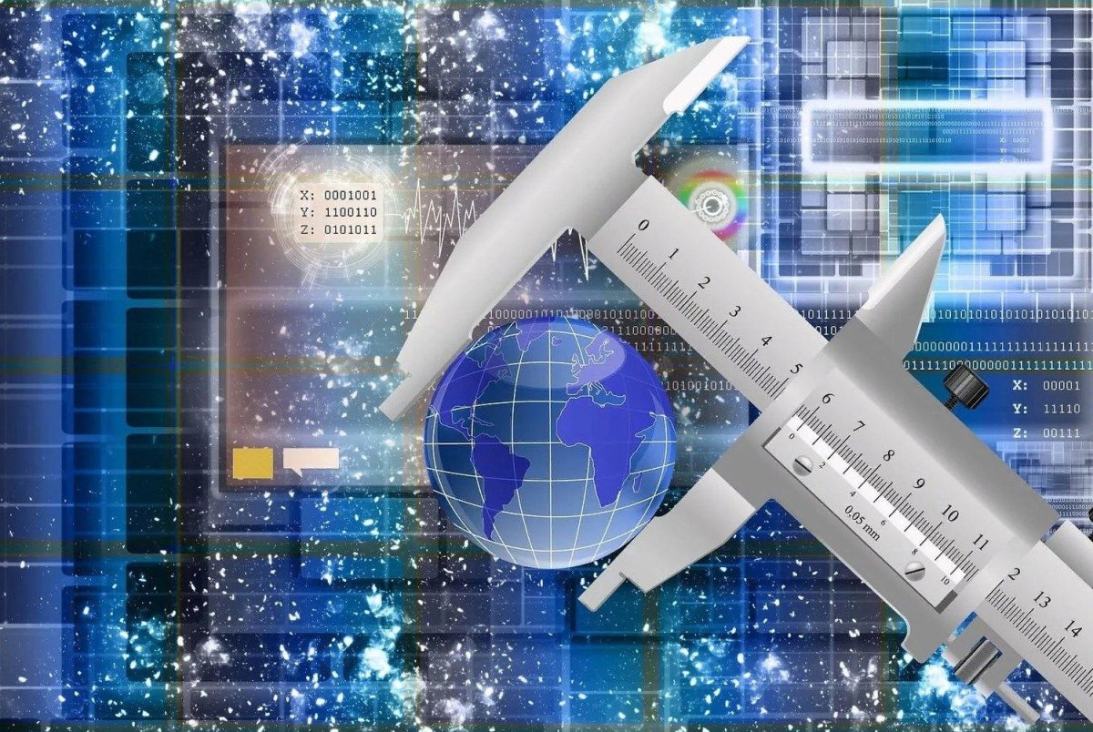
«Метрология»
Департамент главного метролога ПАО «КАМАЗ»
2024г.

Slide 2
Содержание:
Общее понятие науки «Метрологии»;
Единицы измерения основных физических величин:
- Время;
- Длина;
- Масса;
- Температура;
- Сила электрического тока ;
- Количество вещества;
- Сила света.
3. Исторические данные применения единиц измерений;
4. Профессия «Метролог» в Департаменте главного метролога ПАО «КАМАЗ»;
5. Обучение по специальности в области метрологии;
6 . Заключение.

Slide 3
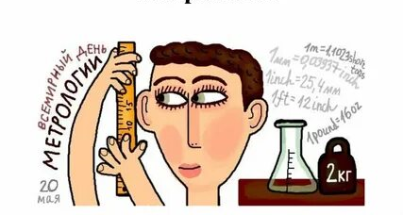
Наука «Метрология»
«Метрология» — это наука об измерениях. Многим она кажется скучной, неинтересной и не имеющей практического применения. Из-за созвучности ее иногда даже путают с метеорологией (предсказанием погоды). Но это абсолютно иная сфера.
Все мы сталкиваемся с метрологией с первых дней жизни. Новорожденным измеряют температуру тела, определяют их вес и длину. В дальнейшем в практической жизни человек всюду имеет дело с измерениями.

Slide 4
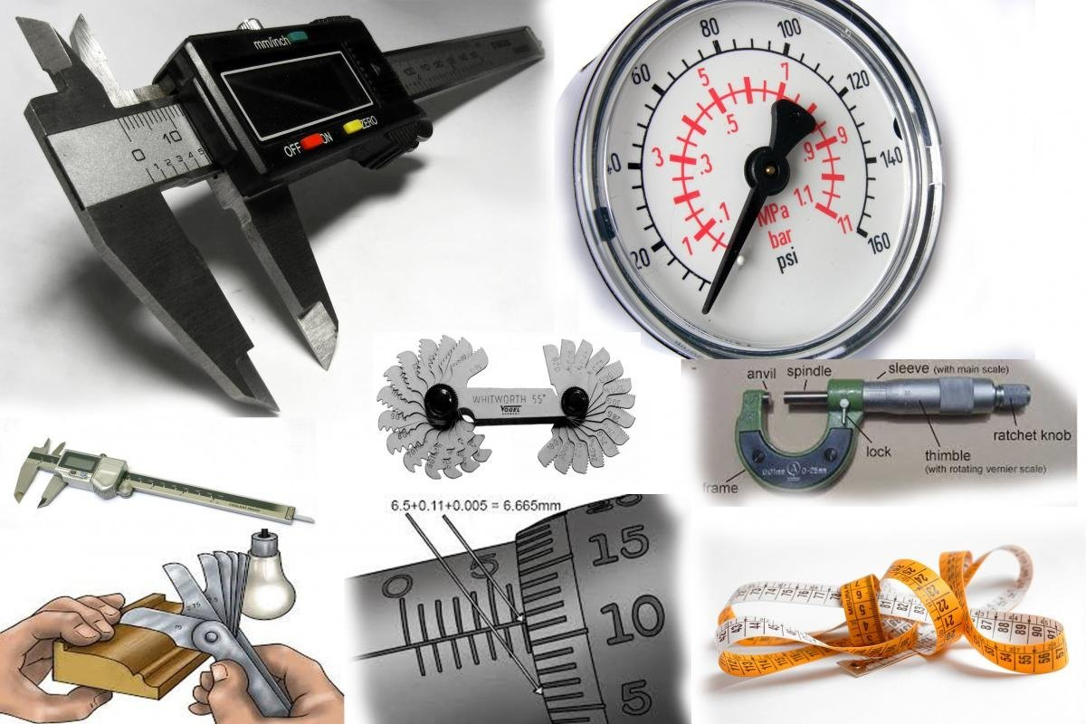
Основные единицы измерения основных физических величин
Слово «измерение» мы произносим не так часто, но сами измерения делаем каждый день. Существуют семь основных единиц измерения основных физических величин. Эти величины — длина, масса, время, сила электрического тока, термодинамическая температура, количество вещества и сила света.

Slide 5
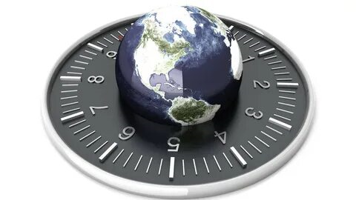
«Время»
Начинается наше утро с будильника, мы определяем время и планируем весь день по нему. А единицы измерений времени вы прекрасно знаете: СЕКУНДА, МИНУТА, ЧАС, СУТКИ, НЕДЕЛЯ, МЕСЯЦ, ГОД, ВЕК…. Приборы для измерения времени: часы, секундомеры, хронометры. По механизму измерения различают солнечные часы; песочные часы; водяные часы; механические часы; кварцевые часы; электронные часы; атомные часы и др. Часы специального назначения: астрономические часы; шахматные часы и др.

Slide 6
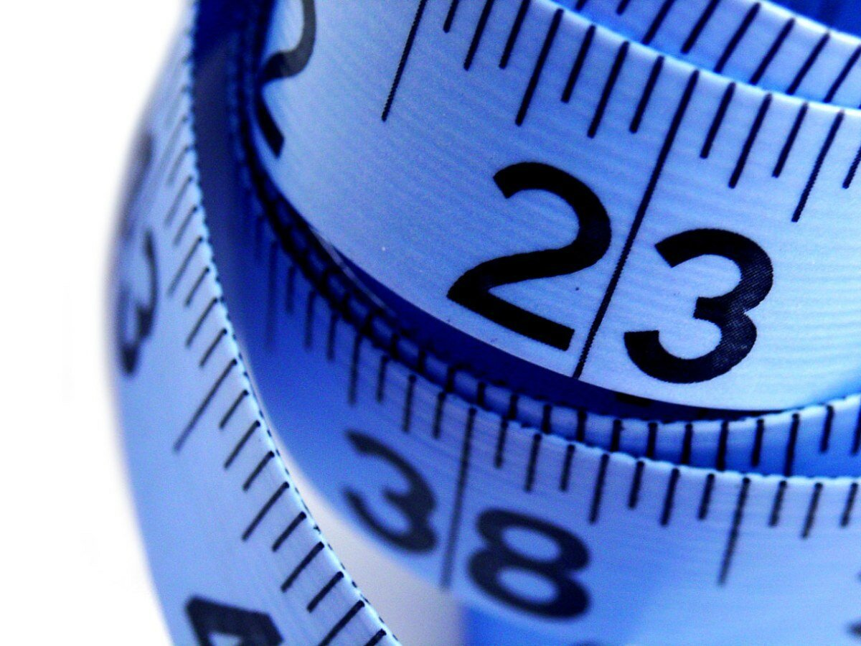
«Длина»
В течении дня мы перемещаемся на разные расстояния- пешком, на транспорте, на велосипеде, на самокате. Это длина нашего пути и измеряется она чаще всего в МЕТРАХ, КИЛОМЕТРАХ. Но есть и другие единицы измерений- миллиметр, сантиметр, дециметр, а также фут и дюйм. Для измерения длины применяются рулетки, лазерные или оптические дальномеры, высотомеры, нивелиры разных типов, теодолиты.

Slide 7
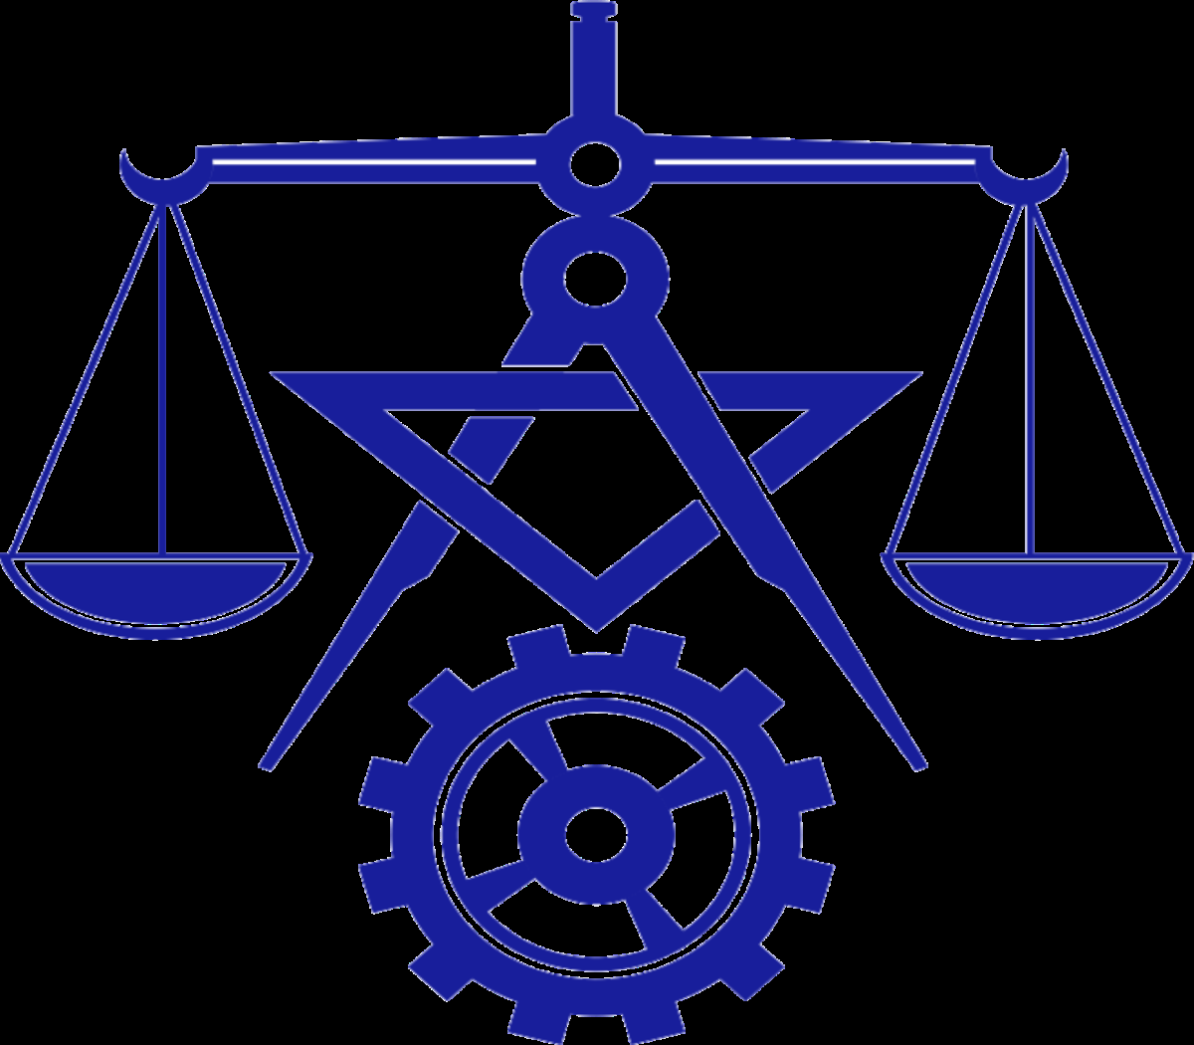
«Масса»
Масса также имеет место в нашей повседневной жизни. Это масса вашего портфеля, сумки, рюкзака. Это масса порции еды в столовой, масса поднимаемых тяжестей на уроке физкультуры или на субботнике возле школы. Единицы измерений- МИЛЛИГРАММЫ, ГРАММЫ, КИЛОГРАММЫ, ТОННЫ. Измерительным прибором для массы являются весы и гири. Весы разделяют на напольные, настольные, крановые (с крановым крюком), автомобильные, авиационные весы и др. Также весы делят по сфере применения, например, лабораторные весы или еще аналитические, более точные для лабораторий. Торговые весы - для торговли, а промышленные в виде платформ - для промышленности. Гири предназначены для определения массы груза, поверки и настройки весов. Мелкие гирьки (разновески) имеют форму квадратной пластинки с загнутым углом или форму шестиугольника. Цифры, поставленные на мелких гирьках, показывают миллиграммы (500, 200, 100 и т. д.) или доли грамма (0,5, 0,2, 0,1 и т. д.).

Slide 8
«Температура»
Температура окружающей среды, температура нашего собственного тела -очень важные показатели для всего нашего существования. Есть определенные нижние и верхние показатели, так, например, температура тела человека в норме 36,5-36,7 С.
В сферах, где низкая физическая активность, оптимальной для работы считается температура 22–24°C. Для офисов по санитарным нормам приемлемой температурой считают 20–26°C. В помещениях, где работа сопряжена с тяжелым физическим трудом, температурный режим должен быть в границах 13–21°C. Приборы для измерения температуры- термометры, термогигрометры (дополнительно измеряют влажность воздуха), термоанемометры (измеряют температуру, влажность и давление атмосферного воздуха).

Slide 9
«Сила электрического тока»
Электричество присутствует в современном мире повсеместно. Вся бытовая техника, промышленное оборудование, электронные приборы запитаны на электричестве. Сила электрического тока измеряется в АМПЕРАХ и применяется в таких приборах, как амперметры, или в комбинированных приборах: вольтметрах, омметрах, мультиметрах, частотомерах, магазинах сопротивления, где измеряются дополнительно электрическое напряжение и сопротивление.

Slide 10
«Количество вещества»
Количество вещества — это физическая величина, характеризующая количество однотипных структурных единиц, содержащихся в веществе.
Под структурными единицами понимаются любые частицы, из которых состоит вещество: атомы, молекулы, ионы, электроны или любые другие частицы. Единица измерения количества вещества — МОЛЬ.

Slide 11
«Сила света»
Сила света — это пространственная плотность светового потока, единица измерения силы света — КАНДЕЛА.
Например, средняя сила света лампы накаливания в 100 Ватт составляет около 100 канделл. Приборы для измерения силы света- люксметры, фотометры, спектрометры и т.п.

Slide 12
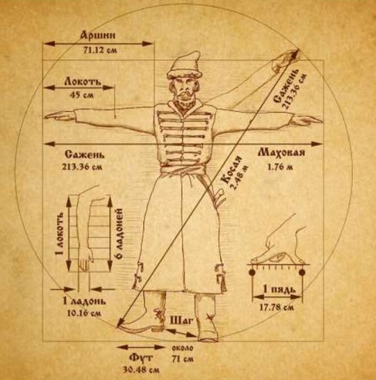
Исторические данные применения единиц измерений
Конечно, вы можете задать вопрос, почему в этих измерениях применяются именное такие единицы, и почему мы вес измеряем в килограммах, а длину в метрах? Еще с древних времен люди применяли разные меры длины, например на Руси отмеряли «пядь»- расстояние между растопыренными большим и указательным пальцами(17,78 см); «локоть» - расстояние от кончика пальцев вытянутой в сторону руки до локтя (45 см); «аршин»- расстояние от кончика пальцев вытянутой в сторону руки до плеча (71,12 см); «косая сажень»- расстояние от носка ноги до пальцев поднятой кверху разноименной руки (2м 45 см); «верста»- расстояние 1 км 6 м.
В Англии использовался «фут»- длина ноги взрослого человека (30 см 4 мм); «дюйм»- длина фаланги большого пальца (2 см 5 мм); «миля»- расстояние 1 км 61 м.
В Древнем Египте мерами длины были «ладонь», «локоть». Средний рост взрослого мужчины составлял 4 локтя, примерно 180 см.
Среди мер весов были «пуд»- 16 кг; «фунт»- 400 г. По объему различались-«бочка»- 40 ведер, «ведро»-10-12 кружек, «кружка»- 1 литр
В разных странах были свои меры, и очень неудобно было налаживать торговые связи. Нужно было сделать одинаковые меры. Так возникла Метрическая система мер. И 20 мая 1875 года в Париже 17 стран подписали Метрическую конвенцию- международный договор, служащий для обеспечения единства метрологических стандартов в разных странах. Эталоны метра, килограмма и литра хранятся в Международном бюро мер и весов (Франция). В России метрическая система распространилась благодаря великому русскому ученому и общественному деятелю Дмитрию Ивановичу Менделееву. И в 1893 году в Санкт-Петербурге была учреждена Главная палата мер и весов. В связи с этими событиями во всем мире ежегодно отмечают Всемирный день метрологии- 20 мая.

Slide 13
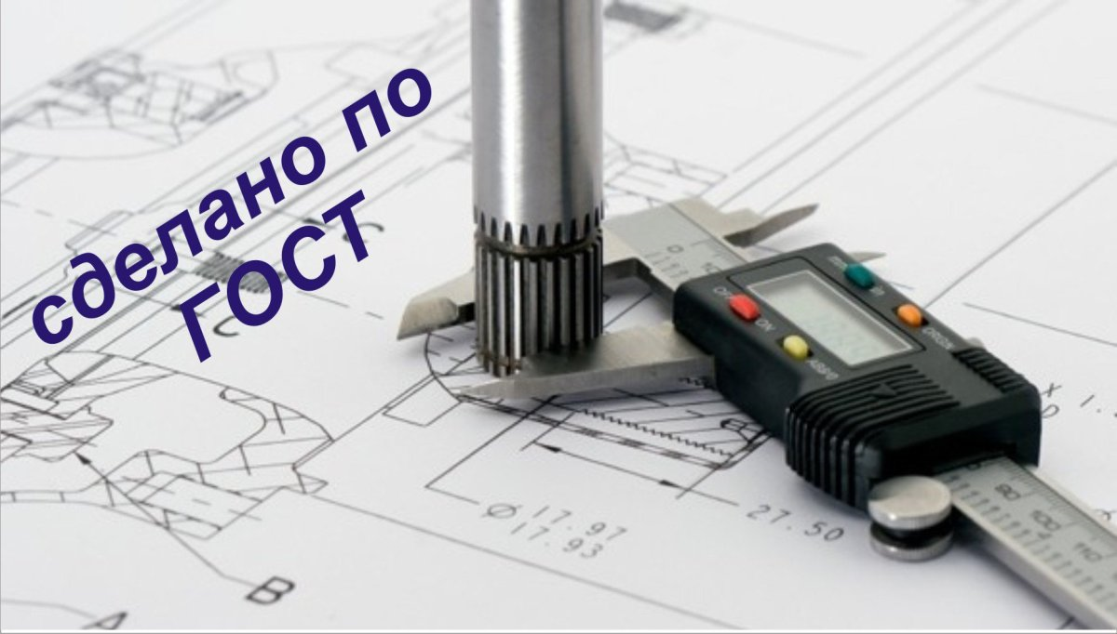
Профессия «Метролог» в Департаменте главного метролога ПАО «КАМАЗ»
В нашей стране ежедневно производится около 200 млрд. измерений, свыше 4 млн. человек считают измерения своей профессией. Нет ни одной профессии, которая бы не применяла в своем труде измерения.
Примером тому является производство нашей техники «КАМАЗ». Без точных расчетов инженеров-конструкторов невозможно создать на чертежах конструкцию будущего автомобиля, без расчетов инженеров- технологов нельзя построить технологический процесс и оснастить производство необходимым оборудованием. А без инженеров-метрологов не обойдется ни одно производство. Все средства измерений (измерительные приборы) находятся под контролем метрологов. Чтобы все приборы были работоспособными и точными. Для этого их проверяют, вернее поверяют. Процесс поверки заключается в определении характеристик прибора и подтверждении его работоспособности.
Этим и занимаются поверочные лаборатории метрологической службы КАМАЗа. Это Департамент главного метролога ПАО «КАМАЗ». Ежегодно проводится поверка более 50000 ед. СИ. Всех заводов КАМАЗа. Работа поверителя очень интересна и разнообразна. Работать приходится не только с приборами, но и с нормативными документами, правильно оформлять итоговые документы. Поверители работают со многими видами измерительных устройств: манометры, термометры, амперметры, вольтметры, весы, динамометры, линейки, штангенциркули и многие др. Для повышения знаний в области метрологии наши работники периодически 1 раз в 5 лет проходят обучение на специальных курсах, и всегда знакомятся с новыми, передовыми знаниями. Но работа метролога связана не только с поверкой средств измерений, но и с такими видами работ как метрологический надзор, т.е. проверить в производстве состояния метрологического оборудования, все ли работает, все ли отвечает необходимым требованиям….
Кроме этого, в нашем Департаменте есть и ремонтные лаборатории, в которых все вышедшие из строя приборы ремонтируются, ну а если уже полностью выходят из строя, то их просто списывают, утилизируют и покупают новые.

Slide 14
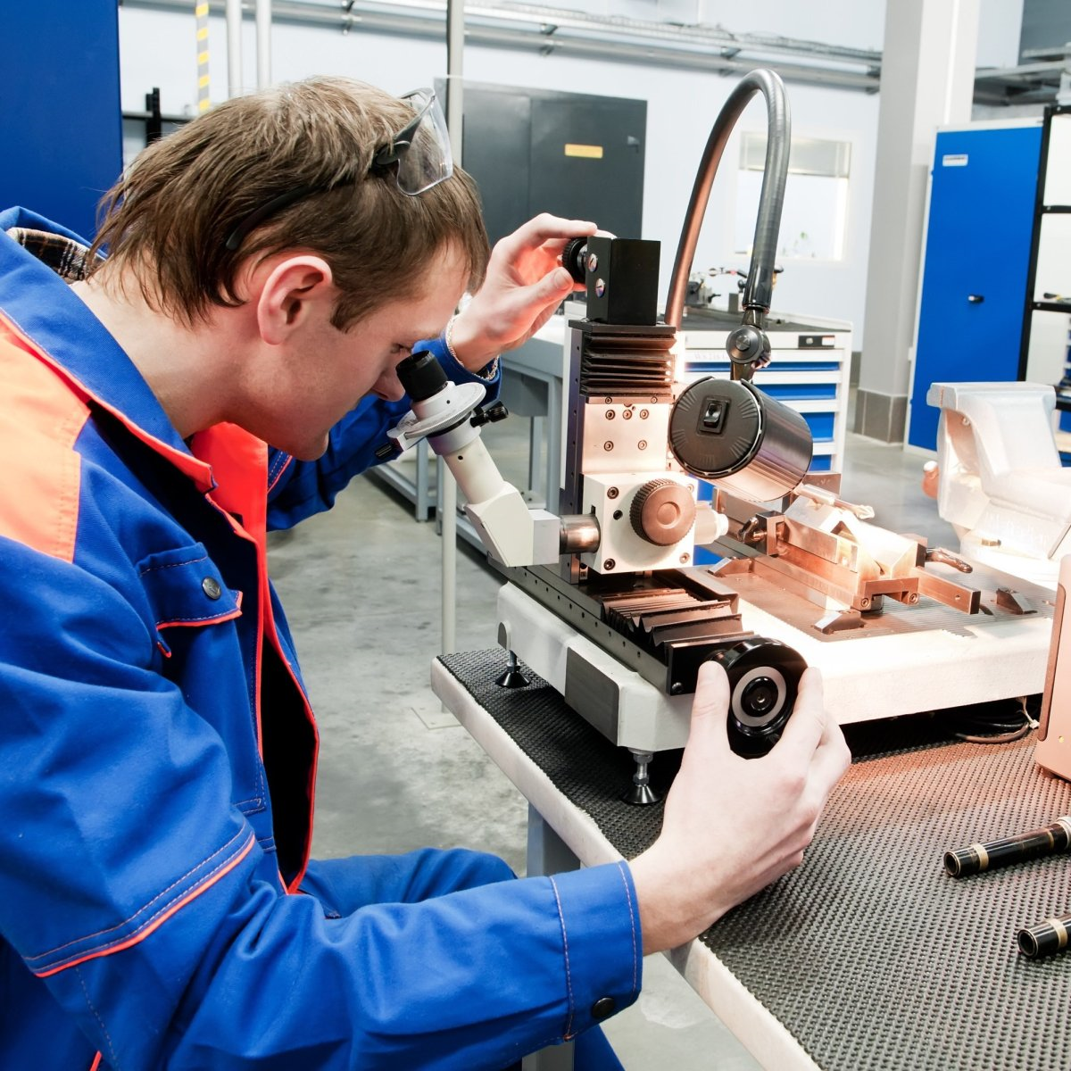
Обучение по специальности в области метрологии
Для ребят, которые интересуются электроникой, электрикой, радиоприборами будет очень интересно разбирать такие приборы. Но для этого, конечно, нужно поучиться в техническом колледже, техникуме или институте. И прийти работать на КАМАЗ, к нам, в Департамент главного метролога, чтобы работать в интересном мире приборов и измерений, в метрологии!
Специальности, на которые можно обучиться и работать в дальнейшем в области метрологии:
- рабочие (слесарь контрольно-измерительных приборов, наладчик контрольно-измерительных приборов, контролер измерительных приборов и специального инструмента, контролер ОТК, техник-метролог);
- инженеры ( «Стандартизация и метрология», любые технические направления « Технология машиностроения», «Автоматизация производства», «Приборостроение», «Механика», «Электроника, электротехника», «Радиотехника», «Электрические и электронные аппараты» и др.)

Slide 15
Заключение
Подведем итоги по ознакомлению с метрологией. В практической жизни человек всюду имеет дело с измерениями, из них рассмотрели семь основных единиц измерения основных физических величин. С древних времен люди применяли разные меры длины, в разных странах были свои меры.
Профессию «метролог» рассмотрели на примере метрологической службы ПАО «КАМАЗ» Департамента главного метролога, где занимаются процессом поверки, в определении характеристик прибора и подтверждении его работоспособности.
Для ребят, которые интересуются данной специальностью, предлагаем пройти обучение в техническом колледже, техникуме или институте. И прийти работать на КАМАЗ, к нам, в Департамент главного метролога, чтобы работать в интересном мире приборов и измерений, в метрологии!

